Slide 1


ZÁKLADNÍ ŠKOLA OLOMOUC příspěvková organizace MOZARTOVA 48, 779 00 OLOMOUC tel.: 585 427 142, 775 116 442; fax: 585 422 713 email: kundrum@centrum.cz; www.zs-mozartova.cz
Projekt: ŠKOLA RADOSTI, ŠKOLA KVALITY
Registrační číslo projektu: CZ.1.07/1.4.00/21.3688
EU PENÍZE ŠKOLÁM
Operační program Vzdělávání pro konkurenceschopnost

Slide 2
ZÁKLADNÍ ŠKOLA OLOMOUC příspěvková organizace MOZARTOVA 48, 779 00 OLOMOUC tel.: 585 427 142, 775 116 442; fax: 585 422 713 email: kundrum@centrum.cz; www.zs-mozartova.cz
Autor: | Mgr. Andrea Justová
Vzdělávací oblast: | Člověk a jeho svět
Vzdělávací obor: | Vlastivěda
Vyučovací předmět: | Vlastivěda
Ročník: | 4.
Tematická oblast: | České dějiny 1
Téma hodiny: | V dobách Přemyslovských knížat 1
Označení DUM: | VY_32_INOVACE_35.03.JUS.VL.4
Vytvořeno: | 20. 01. 2014

Slide 3

V DOBÁCH PŘEMYSLOVSKÝCH
KNÍŽAT
[Obr. 1]

Slide 4
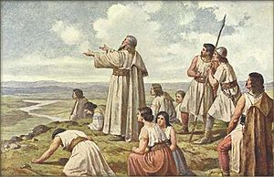
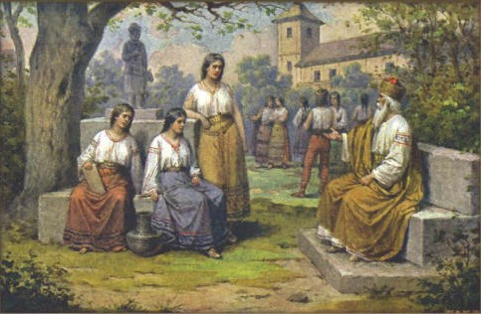
STARÉ POVĚSTI ČESKÉ
Praotec Čech
pod jeho vedením přišli naši
předkové do našich zemí
rozhlížel se po krajině z hory ŘÍP
[Obr. 2]
řekl, že to je ZEMĚ ZASLÍBENÁ
po jeho smrti vládl stařešina KROK
jeho dcery se jmenovaly :
KAZI
TETA
LIBUŠE
[Obr. 3]

Slide 5
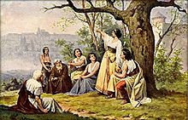
KNĚŽNA LIBUŠE
nejmladší Krokova dcera
měla prorocké nadání
ujala se vlády nad svým lidem
vládla z bájného Vyšehradu
věštila slávu budoucímu městu Praze
provdala se za Přemysla Oráče
- stal se knížetem Čechů
- počátek rodu Přemyslovců
[Obr. 4]

Slide 6
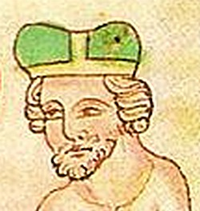
VLÁDA KNÍŽAT Z RODU PŘEMYSLOVCŮ
KNÍŽE BOŘIVOJ
[Obr. 5]
Napomáhal šíření křesťanství v Čechách
Se svou ženou Ludmilou přijal křest od arcibiskupa
Metoděje
Postavil : - kamenný kostel v Levém Hradci
- kostel ve svém novém sídle – později
Pražský hrad

Slide 7
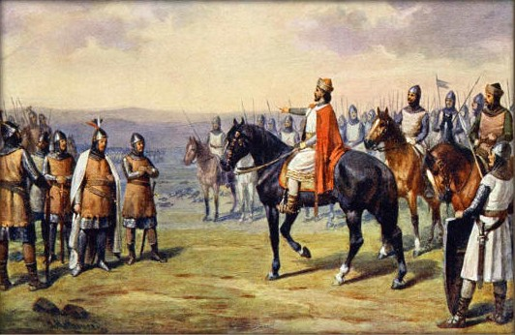
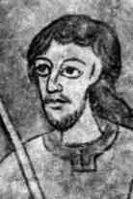
KNÍŽE VÁCLAV
Laskavý , moudrý a statečný
Velmi vzdělaný
Podporoval šíření křesťanství
Vychovávala ho babička – kněžna Ludmila
Zavražděn mladším bratrem Boleslavem
Po smrti prohlášen za svatého
[Obr. 6]
KNÍŽE BOLESLAV l.
Jeho mladší bratr
Chtěl se zmocnit vlády
Nechal zavraždit bratra Václava
Za jeho vlády – dlouholeté války
Rozšířil své panství na východ od Čech
[Obr. 7]

Slide 8
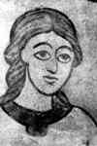
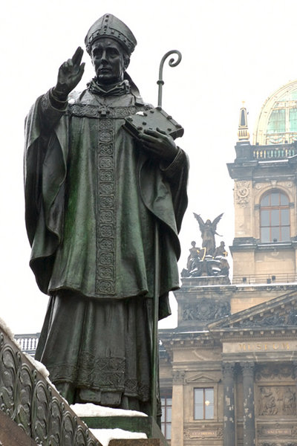
KNÍŽE BOLESLAV ll.
Další vládce z rodu Přemyslovců
Syn Boleslava l.
Říkalo se mu také Boleslav Pobožný (otec
sirotků, ochránce vdov a chudých)
Měl časté spory s biskupem Vojtěchem
Přepadl hradiště Slavníkovců, dobyl ho
a nechal všechny pobít
[Obr. 8]
ROD SLAVNÍKOVCŮ
Snažili se vytvořit ve východních Čechách samostatné
knížectví
BISKUP VOJTĚCH
Pocházel z tohoto rodu
Byl známý svou vzdělaností a dodržováním křesťanského učení
Při přepadení jeho hradiště knížetem Boleslavem II se zachránil
[Obr. 9]

Slide 9
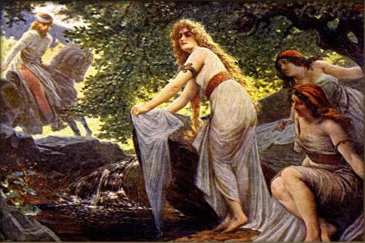
KNÍŽE OLDŘICH A BOŽENA
Jeden ze synů Boleslava ll.
Měl prudkou povahu
Věnoval se lovu divoké zvěře
Po setkání s poustevníkem nechal
vybudovat u řeky Sázavy klášter
Připojil Moravu k Čechám
Na lovu potkal svou budoucí ženu
Boženu
Žili spolu na Pražském hradě
Narodil se jim syn Břetislav
[Obr. 10]

Slide 10
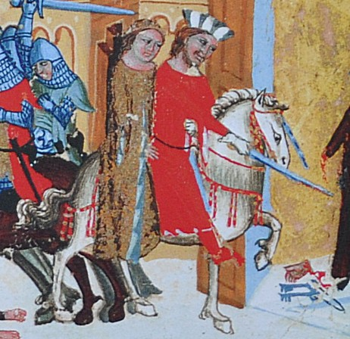
KNÍŽE BŘETISLAV A JITKA
Patřil k nejslavnějším českým knížatům
Byl smělý a úspěšný
V mládí mu byla svěřena do správy Morava
Strážní hrady – vybudoval je na obranu
(na severní i jižní hranici)
Bylo po něm pojmenováno město Břeclav
Zavedl v zemi pevný křesťanský řád
Stanovil právo nejstaršího syna
přemyslovského rodu na trůn
Jitka – jeho žena
- unesl ji z německého kláštera
[Obr. 11]

Slide 11
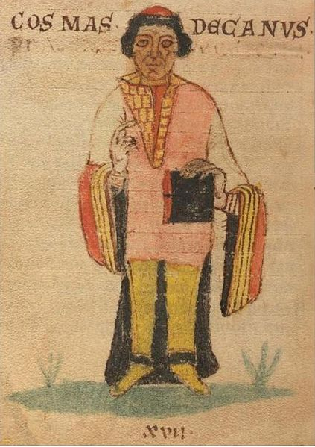
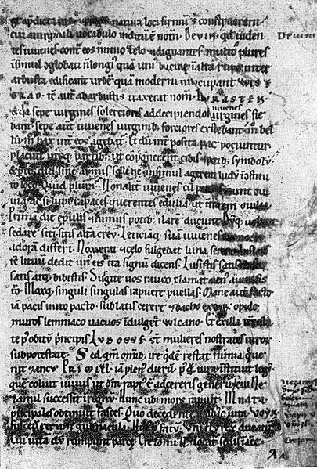
KRONIKÁŘ KOSMAS
Vzdělaný člověk
Miloval svou zemi
Rozhodl se zaznamenat významné
události z její minulosti
Zaznamenával bájná vypravování starců
Zachoval tak staré české pověsti
[Obr. 12]
KOSMOVA
KRONIKA
ČESKÁ
Psaná latinsky
Patří k našim nejvzácnějším
literárním památkám
[Obr. 13]

Slide 12
ZÁKLADNÍ ŠKOLA OLOMOUC příspěvková organizace MOZARTOVA 48, 779 00 OLOMOUC tel.: 585 427 142, 775 116 442; fax: 585 422 713 email: kundrum@centrum.cz; www.zs-mozartova.cz
Seznam použité literatury a pramenů:
HARNA, J. Obrazy ze starších českých dějin : Alter, 2011. ISBN 978-80-7245-228-6. s. 9-18.
Použité zdroje:
Strana 1
[OBR.1][cit.2014-01-20]. Dostupný pod licencí Creative Commons na WWW:http://commons.wikimedia.org/wiki/File:P%C5%99emyslovci_erb.svg>.
Strana 2
[OBR.2][cit.2014-01-20]. Dostupný pod licencí Creative Commons na WWW:http://commons.wikimedia.org/wiki/File:Josef_Mathauser_ _Praotec_%C4%8Cech_na_ho%C5%99e_%C5%98%C3%ADp.jpg>.

Slide 13
[OBR.3][cit.2014-01-20]. Dostupný pod licencí Creative Commons na WWW.http://commons.wikimedia.org/wiki/File:Josef_Mathauser_-_Kn%C3%AD%C5%BEe_Krok_s_dcerami_%28Kazi,_Teta,_Libuse%29.jpg?uselang=cs>.
Strana 3
[OBR.4][cit.2014-01-20]. Dostupný pod licencí Creative Commons na WWW.http://commons.wikimedia.org/wiki/File:Josef_Mathauser_-_Kn%C4%9B%C5%BEna_Libu%C5%A1e_v%C4%9B%C5%A1t%C3%AD_sl%C3%A1vu_Prahy.jpg?uselang=cs>.
Strana 4
[OBR.5][cit.2014-01-20]. Dostupný pod licencí Creative Commons na WWW.http://commons.wikimedia.org/wiki/File:Bo%C5%99ivoj_I.jpg?uselang=cs>.
Strana 5
[OBR.6][cit.2014-01-20]. Dostupný pod licencí Creative Commons na WWW.http://commons.wikimedia.org/wiki/File:Josef_Mathauser_-_Setk%C3%A1n%C3%AD_kn%C3%AD%C5%BEete_V%C3%A1clava_s_kn%C3%AD%C5%BEetem_Radslavem.jpg?uselang=cs>.

Slide 14
[OBR.7][cit.2014-01-20]. Dostupný pod licencí Creative Commons na WWW.http://commons.wikimedia.org/wiki/File:Boleslav-I-Bohemian.jpg>.
Strana 6
[OBR.8][cit.2014-01-20]. Dostupný pod licencí Creative Commons na WWW.http://commons.wikimedia.org/wiki/File:Boles%C5%82aw_II_Pobo%C5%BCny.jpg>.
[OBR.9][cit.2014-01-20]. Dostupný pod licencí Creative Commons na WWW.http://commons.wikimedia.org/wiki/File:Adalbert_of_Prague.jpgV.
Strana 7
[OBR.10][cit.2014-01-20]. Dostupný pod licencí Creative Commons na WWW.http://commons.wikimedia.org/wiki/File:Adolf_Liebscher_-_Kn%C3%AD%C5%BEe_Old%C5%99ich_a_Bo%C5%BEena.jpgC.
Strana 8
[OBR.11][cit.2014-01-20]. Dostupný pod licencí Creative Commons na WWW.http://commons.wikimedia.org/wiki/File:Bretislav1_Jitka.jpg?uselang=cs>.

Slide 15
Strana 9
[OBR.12][cit.2014-01-20]. Dostupný pod licencí Creative Commons na WWW.http://commons.wikimedia.org/wiki/File:Kosmas.jpg>.
[OBR.13][cit.2014-01-20]. Dostupný pod licencí Creative Commons na WWW. http://commons.wikimedia.org/wiki/File:Cosmas-Chronica_Boemorum.jpg>.
Nečíslovaný obrazový materiál je použit z kolekce programu Microsoft PowerPoint.

